Slide 2
Как ни удивительно, но родился добрый Дедушка Мороз осенью. Все дети и взрослые, верящие в чудеса, празднуют день рождения зимнего волшебника. Сколько лет имениннику, сложно сказать — возраст дедушки насчитывает более 2000 лет. Зато точно известно, когда день рождения у Деда Мороза — 18 ноября. Эта дата была выбрана самими детьми в 2005 году. В это время в Устюге в свои права поистине вступает зима и ударяют морозы. А ещё дедушке нужно начинать готовиться к празднованию главного праздника — волшебного Нового года!

Slide 3
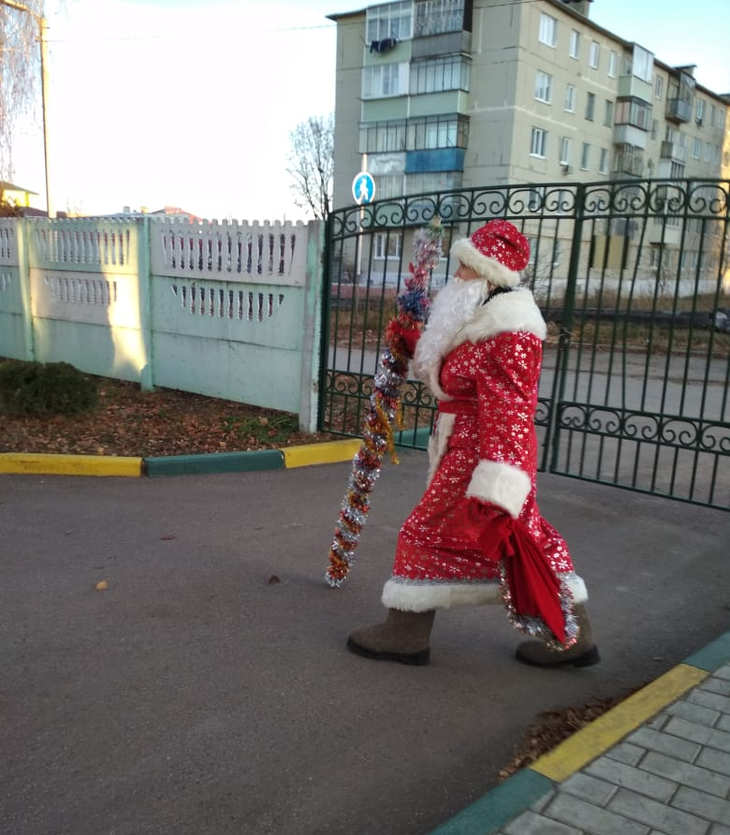
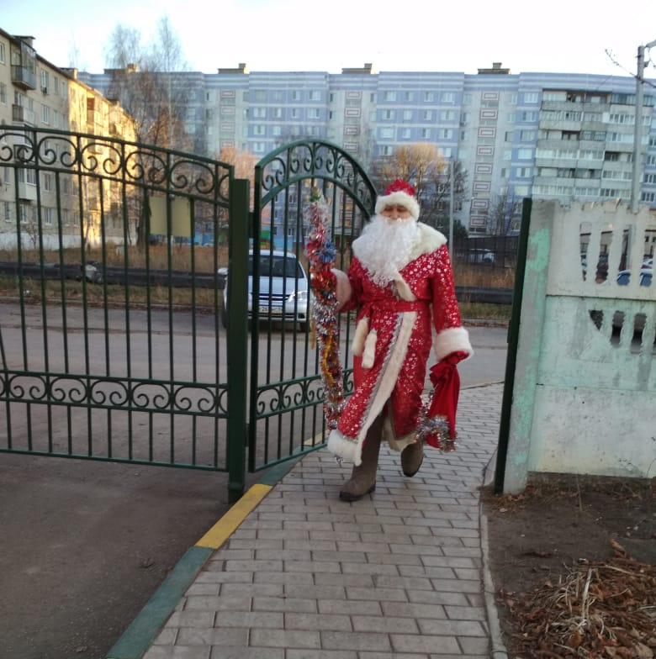
«Акварельки» с восторгом встречали Дедушку Мороза, ведь они с нетерпением ждут наступления самого волшебного времени года зимы, потому что зимой любимый праздник всей детворы и взрослых - Новый год!

Slide 4
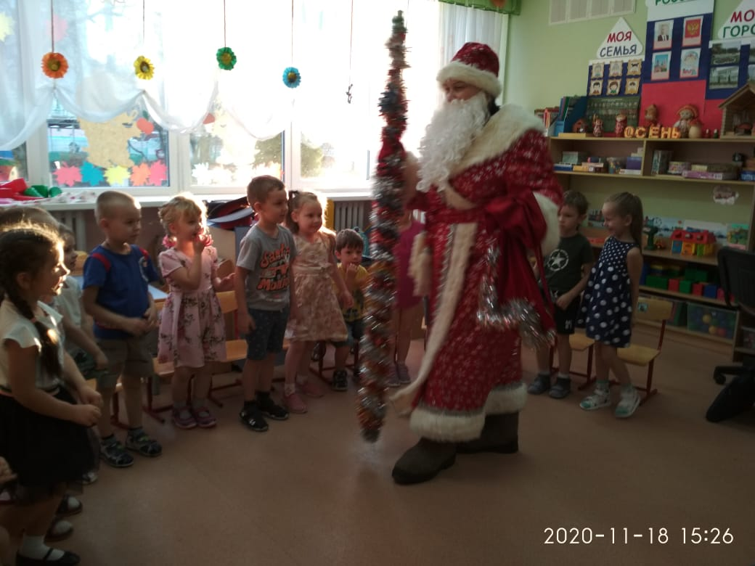
Ребята поздравили гостя с Днем Рождения и подарили ему стихи и песни. Поиграли в подвижную игру «Каравай».

Slide 5
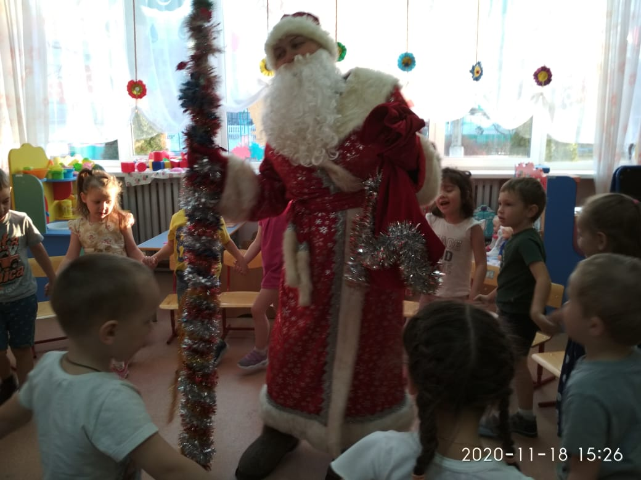
Пригласили Дедушку Мороза на новогодний утренник.

Slide 6
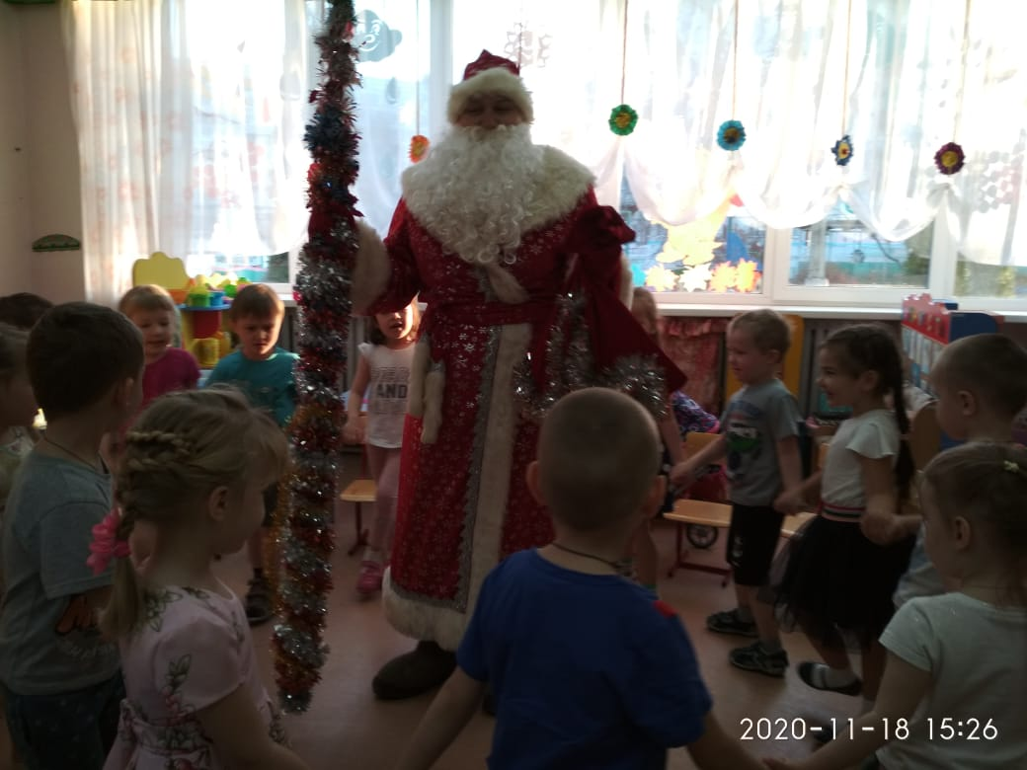
Пообещали быть послушными и подготовить много интересных номеров к новогодним праздникам.

Slide 7
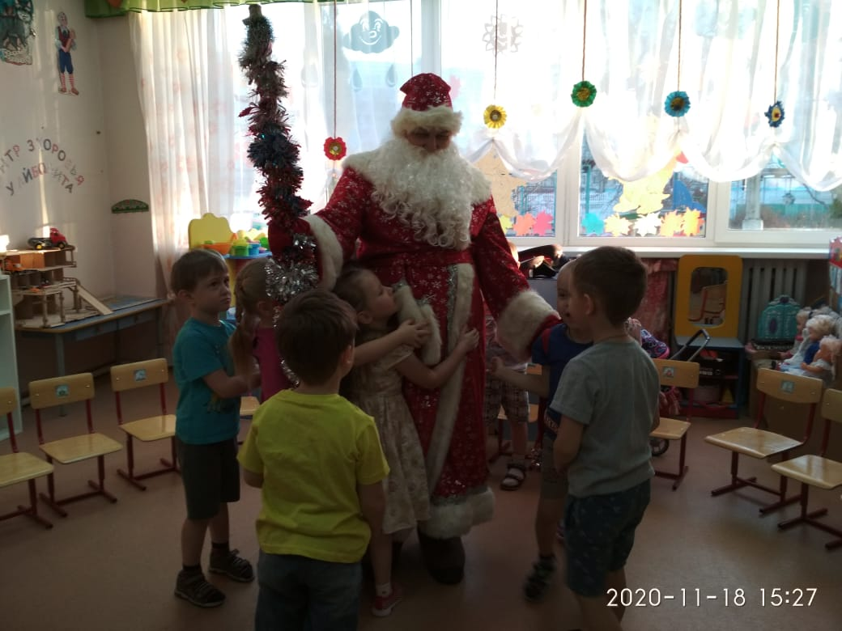
И именинник и дошколята остались очень довольны встречей с Дедом Морозом и попрощались с ним до зимы.

